Slide 1
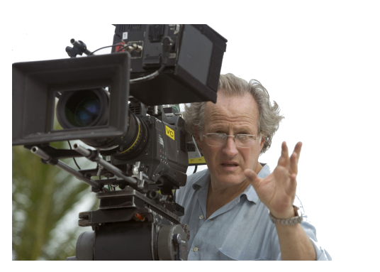
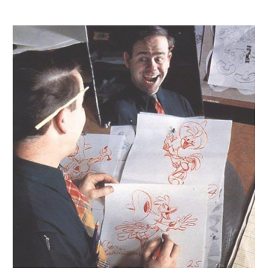
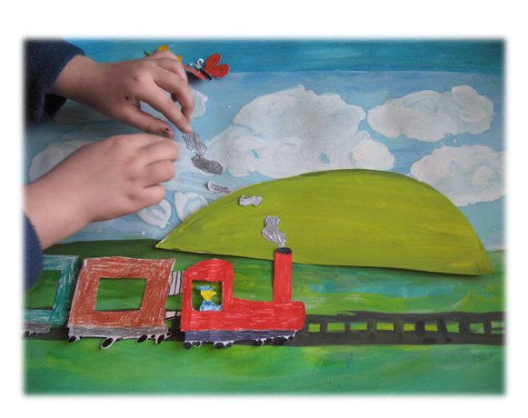
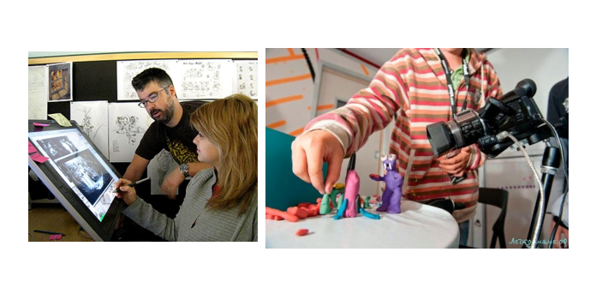
режиссёр
художник
мультфильмы
декоратор
Аниматор и оператор

Slide 2
«Анима» - душа.
Оживление. Одушевление.

Slide 4
Доброта – отзывчивость,
душевное расположение к людям,
стремление делать добро другим
бескорыстно, для всеобщей пользы.

Slide 6
Ссылки на интернет-ресурсы
https://cdn.sribu.com/assets/media/avatar/gitakita/8Wg_7.jpg
http://askee.ru/uploads/answer/20170202/fecc43b79009c75e89b844086db0af3e.jpg
http://trollsmovie.ru/wp-content/uploads/2016/09/bg-bridget.jpg
http://trollsmovie.ru/wp-content/uploads/2016/09/Bg-prince.jpg
http://vignette4.wikia.nocookie.net/villains/images/a/a7/King_trolls.png/revision/latest?cb=20170115033137
http://www.dreamworks.com/trolls/assets/content/characters/explore_landing_bergens2.png
http://wiki.kspu.kr.ua/images/1/15/Troll-poppy.png
http://img-fotki.yandex.ru/get/9250/16969765.1d4/0_8aaa5_3f121a2d_orig.png
http://img-fotki.yandex.ru/get/6839/200418627.a/0_107c7e_e8fa0cbc_M.png
Шаблон выполнен
учителем иностранного языка
МОУ СОШ №1 г. Камешково
Шахториной О. В.

Slide 7
Т
А

